Slide 1


Határtalan Európa –
Az Európai Dokumentációs Központok Szerepe az európai állampolgárok információ ellátásában
Bognárné dr. Lovász Katalin
EDK országos koordinátor
„HATÁRTALAN TUDOMÁNY – HATÁRTALAN KÖNYVTÁR”
Nemzeti Közszolgálati Egyetem Központi Könyvtár és Levéltár, 2018. november 14.

Slide 2
Az Európai Dokumentációs Központok fő funkciója 1.
Az Európai Dokumentációs Központok (EDK) hálózatát az Európai Bizottság hozta létre 1963-ban olyan egyetemeken és főiskolákon, ahol európai integrációs képzés folyt.
p.

Slide 3
Európai Dokumentációs Központok
(Uniós könyvtárak) fő funkciója 2.
segítséget nyújtsanak az egyetemeknek és kutatóintézeteknek az oktatás és az európai integrációs kutatás fejlesztésében,
egyetemi oktatásban és kutatásban részt vevő akadémiai kör számára elsődleges hozzáférést biztosítson az Európai Unió hivatalos kiadványaihoz.
ösztönözzék az említett intézmények részvételét az európai témájú vitákban,
támogassák az állampolgárokat az uniós szakpolitikákkal kapcsolatos tudás megszerzésében.

Slide 4
Az EDK a Europe Direct hálózat tagja
A hálózat tagjai
480 európai uniós információs központ (EDIC)
400 dokumentációs központ (EDC) (amelyek a különféle európai egyetemeken és kutatóintézetekben működnek);
400 szakértő előadó (ez az ún. „Team Europe”), akik feladata, hogy eseményeken vegyenek részt és cikkeket írjanak.
p.

Slide 5
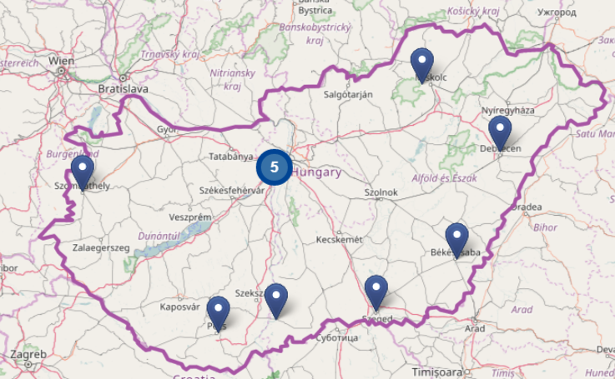
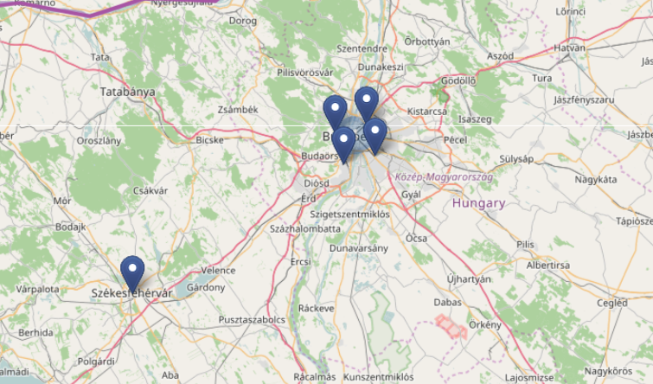
Az Európai Dokumentációs Központok elhelyezkedése
12 helyen van jelenleg EDK

Slide 6
Európai Dokumentációs Központok
Magyarországon
Budapesti Corvinus Egyetem, Központi Könyvtár
Budapesti Gazdasági Egyetem
Eötvös Loránd Tudományegyetem, Állam- és Jogtudományi Kar
Országgyűlési Könyvtár – Az Európai Unió letéti könyvtára
Miskolci Egyetem, Könyvtár
Debreceni Egyetem, Egyetemi és Nemzeti Könyvtár
Szegedi Tudományegyetem, Egyetemi Könyvtár
Nemzeti Közszolgálati Egyetem, Víztudományi Kar, Kari könyvtár, Baja
ELTE Savaria Egyetemi Központ, Szombathely
Kodolányi János Főiskola, Könyvtár és Információs Központ
Szent István Egyetem, Gazdasági Kar, Békéscsaba
Pécsi Tudományegyetem, Állam- és Jogtudományi Kar

Slide 7
Nemzetközi tanulmányok képzés Magyarországon
Alap és mester képzés formájában
14 hazai egyetem vagy főiskola kínál ilyen képzést (Budapest, Pécs, Szeged, Eger, Kaposvár, Székesfehérvár, Győr, Veszprém)
Főként az Európai Unióval kapcsolatos tárgyak

Slide 8
Európai Uniós online források
Czákné Szomor Ildikó: Az Európai Unió Letéti Gyűjtemény.15 éve az Országgyűlési Könyvtárban. In: Könyvtári Figyelő, 2015. 1. sz. (e-dok.) http://ki.oszk.hu/kf/2015/05/az-europai-unio-leteti-gyujtemeny-15-eve-azorszaggyulesi-konyvtarban
Czákné Szomor Ildikó: Változások időszaka. Uniós e-dokumentumok használata az Országgyűlési Könyvtár EU Letéti Gyűjtemény szaktájékoztató tevékenységében. In: Könyvtári figyelő, 2016. 4.sz.

Slide 9
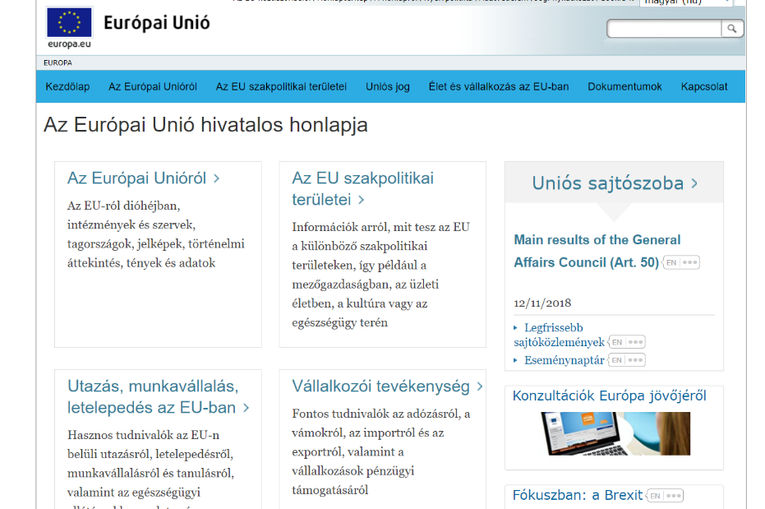
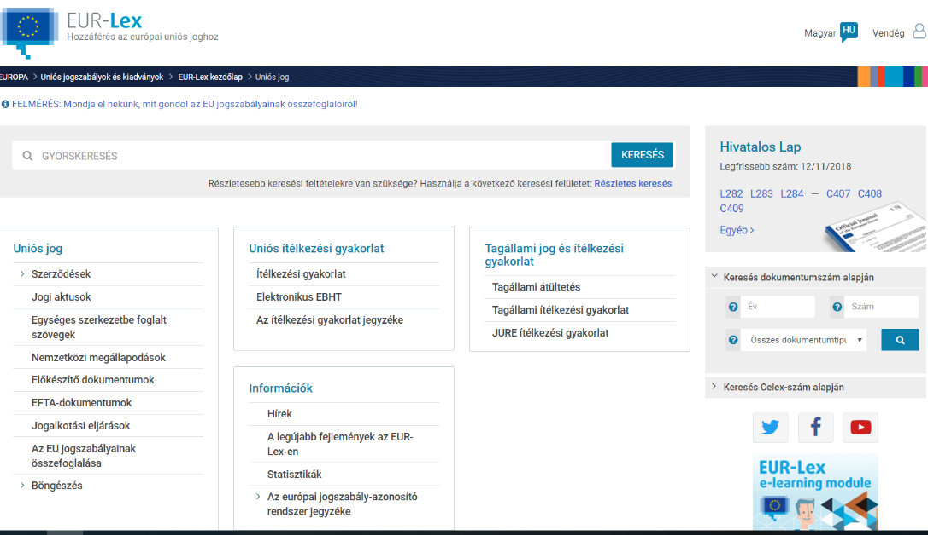
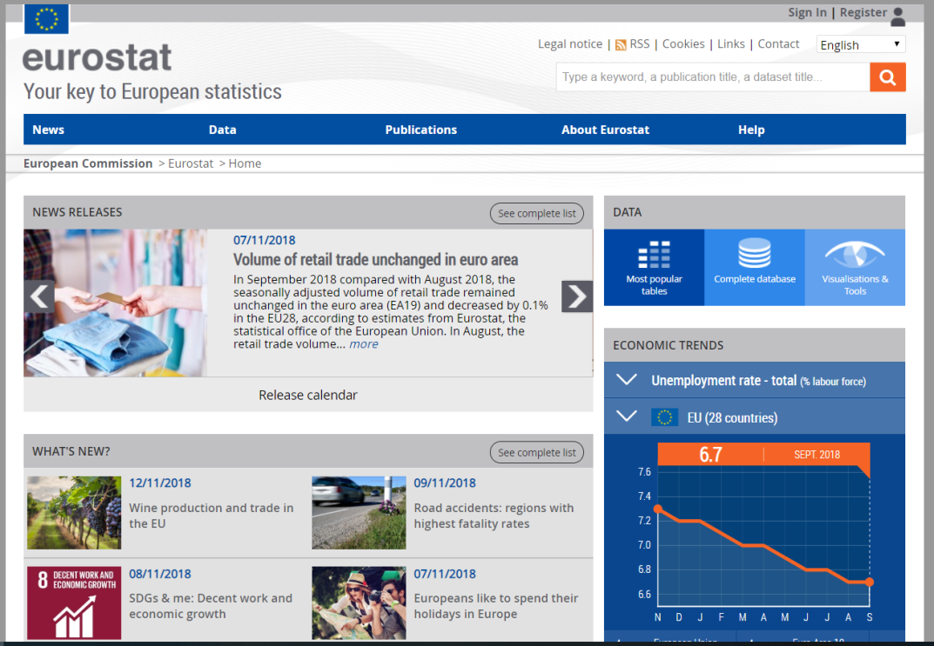
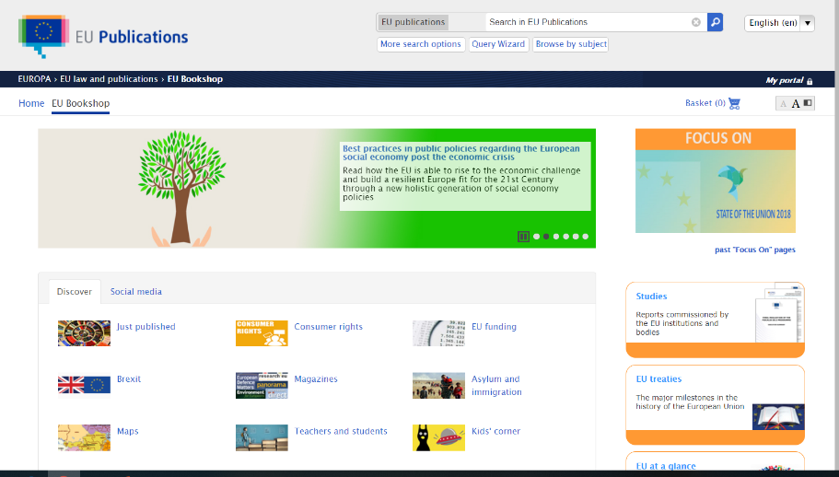
Szuper applikációk!!!

Slide 10
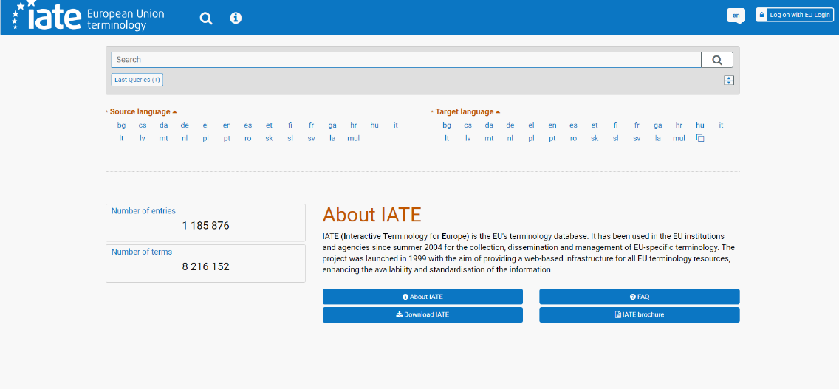
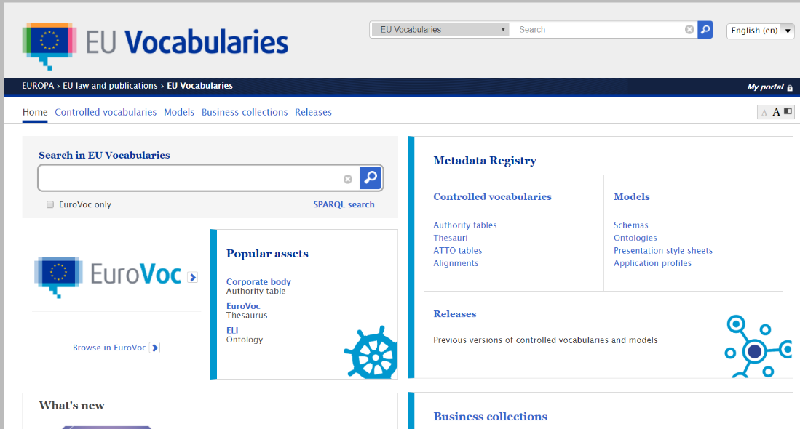
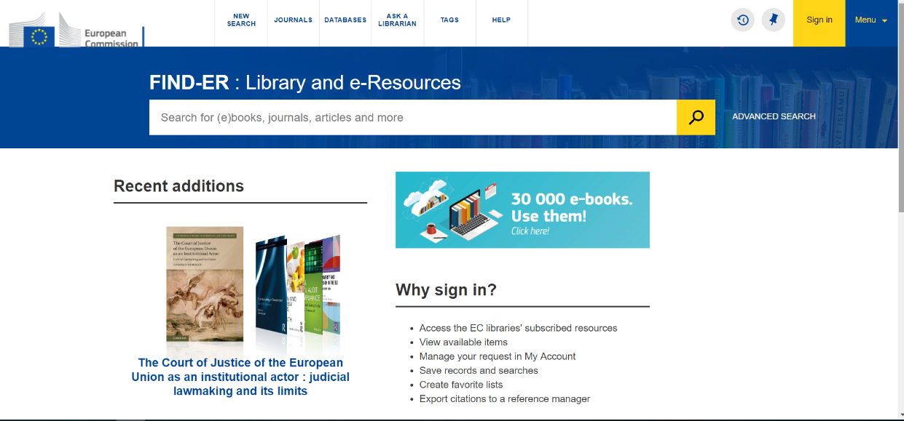
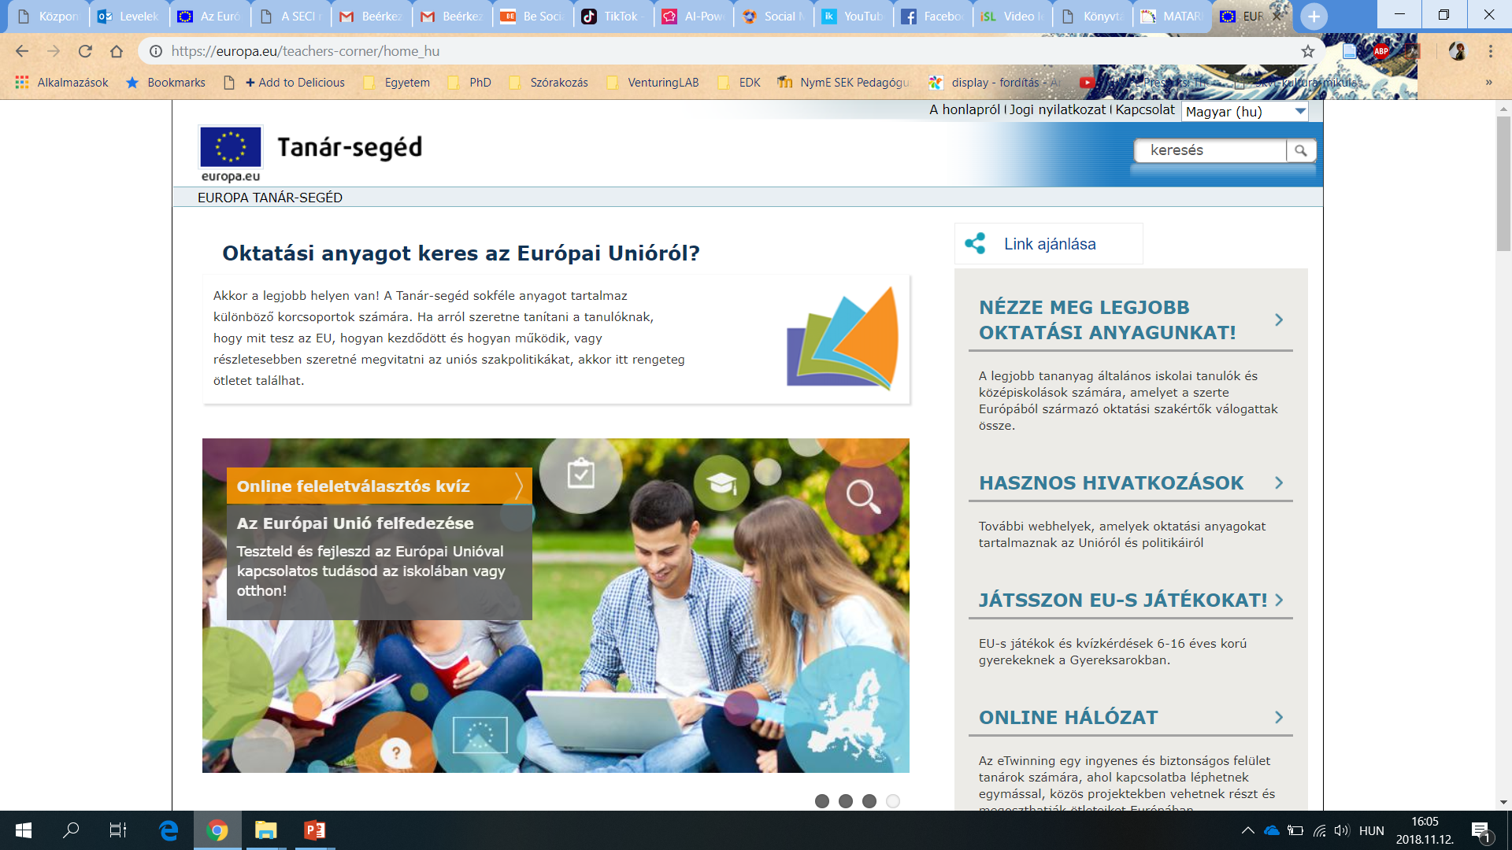

Slide 11

Az Európai Dokumentációs Központok jövője

Slide 12
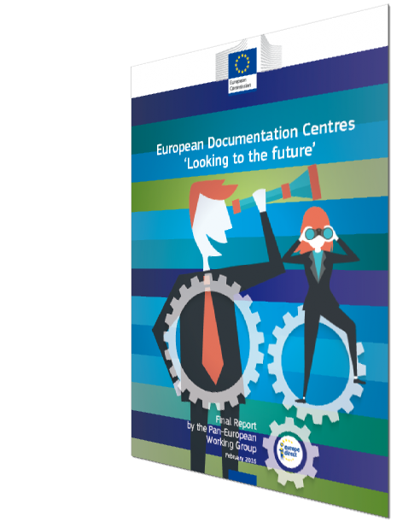
‘Looking to the future’
A tanulmány alapja
Kérdőíves felmérés, 2015. augusztus (292 válasz)
Madridi és brüsszeli megbeszélések
Nemzeti konzultációk

Slide 13
A tanulmány célja bemutatni
  Az EDK páneurópai munkacsoport közös munkájának eredményét publikálja.
Az EDK feladatait
partnerek való együttműködést (EU intézmények és más partnerek)
Az Európai Bizottság támogatását
Az EDK hálózat jövőbeli kilátásait

Slide 14
Az Európai Dokumentációs Központokra ható kihívások
„At the same time, despite the increasing focus on making information available electronically, EDCs need to ensure that a comprehensive collection of EU documentation is maintained at national level in each Member State.”
Digitalizáció
Változatos körülmények között dolgoznak
Kapcsolat az Európai Bizottsággal
Pénzügyi megszorítások
The number of publications that the EDCs are receiving is shrinking; the publications they receive from the Publications Office are not always relevant for universities, as these are often written with the general public in mind.

Slide 15

Az EDK által nyújtott hozzáadott érték
Az EDK munkatársainak tudása!!!!
az EU intézményekről, irányelvekről, jogalkotási folyamatokról;
az EU információ forrásairól;
kutatási stratégiákról és bibliográfiai forrásokról;
eszközökről, amelyek segítenek a diákoknak, kutatóknak, állampolgároknak és minden érintettnek, hogy kapcsolatba kerülhessenek az EU intézményeivel és információt kapjanak az EU programok által nyújtott lehetőségekről.

Slide 16
Minden EDK biztosítja
Tájékoztató szolgáltatás – minden EDK legalább heti 20 órában személyes tájékoztatást nyújtson, vagy telefonon és email-ben legyen elérhető;
Képzések egyének és csoportok részére – EU információt szolgáltató forrásokról – főként interneten elérhető források;
Képzett személyzet (designated staff)
EDK weboldal – része az anyaintézmény weboldalának – információk a nyújtott szolgáltatásokról
Külső és belső jelzések az anyaintézmény vagy a könyvtáron belül az EDK állományának helyről

Slide 17
Az EDK további tevékenységei
olyan események szervezése, amelyek felkeltik az érdeklődést az Európai Unió iránt és segítik összekötni a diákokat, kutatókat és másokat az európai témákkal;
kiállítások európai témákról és információ forrásokról;
útmutatók, bibliográfiák, repozitóriumok összeállítása, információs termékek és személyre szabott kurrens szolgáltatások biztosítása;
együttműködés más EDK-val és a hálózat tagjaival;
gyakornoki programok,
kommunikáció és kapcsolattartás a célcsoporttal a közösségi médián keresztül.

Slide 18

Változások - kihívások
Európai Dokumentációs Központoknak lépést kell tartaniuk a könyvtár- és információtudomány és a kiadás területén bekövetkezett változásokkal – e szerint kell szerveznie szolgáltatásait és működési irányelveit annak érdekében, hogy használóik számára relevánsak és hasznosak maradjanak.
Felértékelődik a digitális források szerepe.
Működésbeli változások szükségesek: kissé megváltoztatni a küldetését, nagyobb együttműködés és személyre szabottabb szolgáltatások.
A hálózatnak magában nagy értéke van: a pontos, naprakész és releváns EU források szolgáltatásában és információműveltség oktatásában.

Slide 19
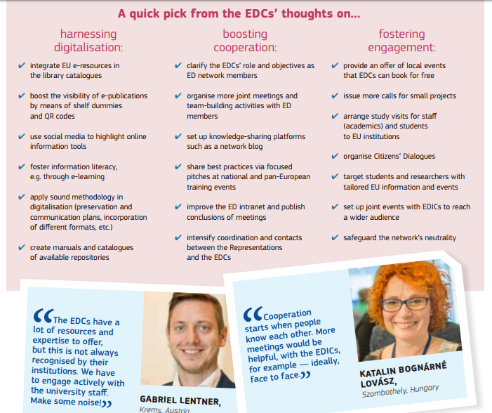
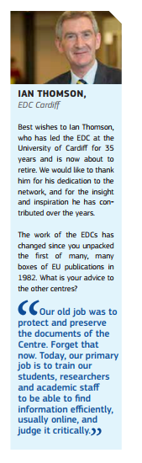

Slide 20
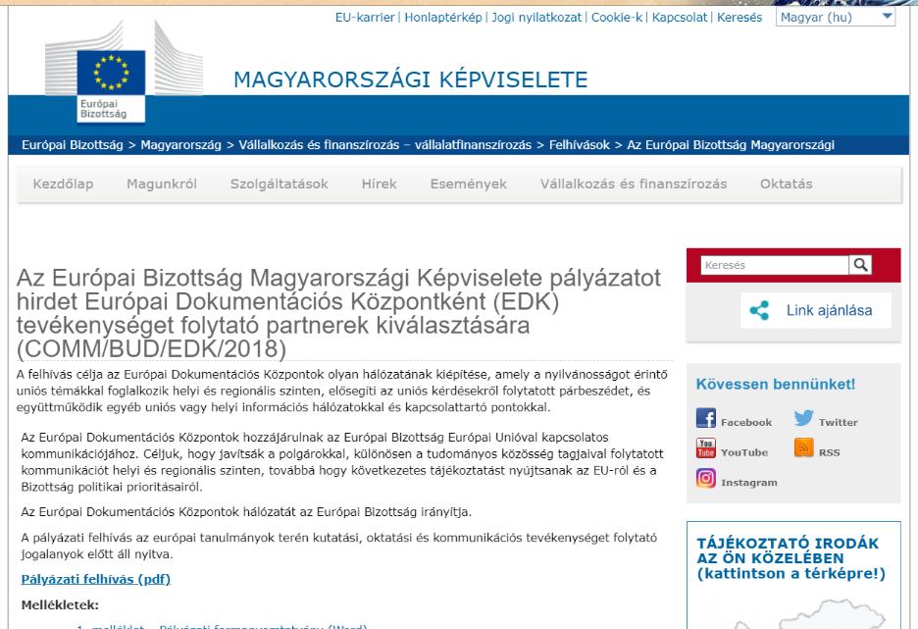
2018. október – új pályázat kiírása
Lesznek új belépők?
Lesznek a korábbiak közül, akik nem akarnak majd pályázni?
Hogyan áll a helyzethez az egyetemek, főiskolák szakmai és gazdasági vezetése?

Slide 21
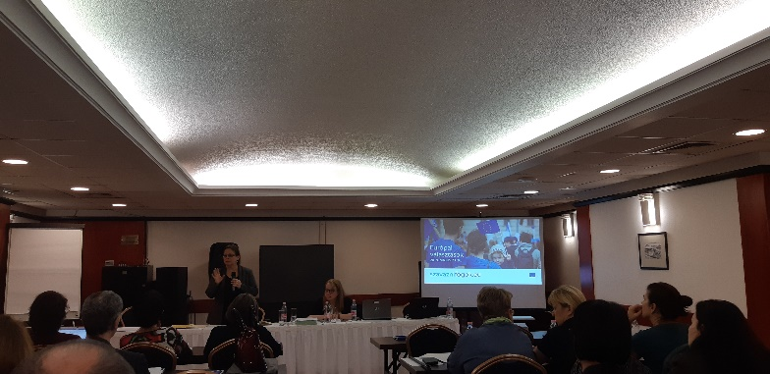
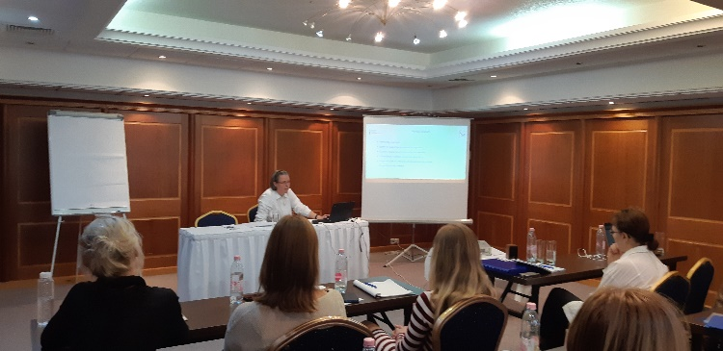
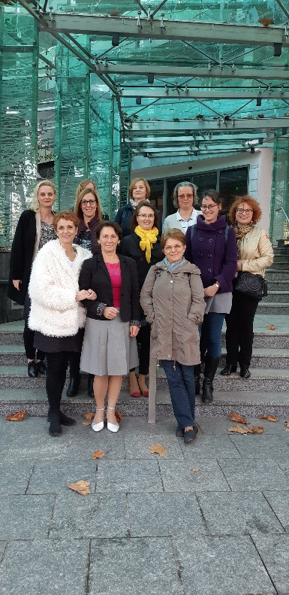
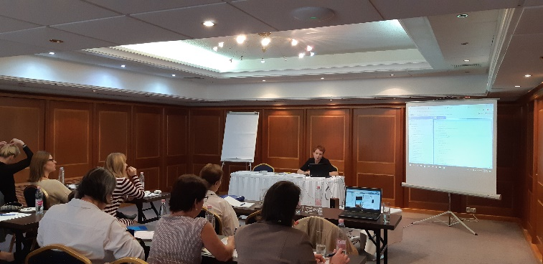
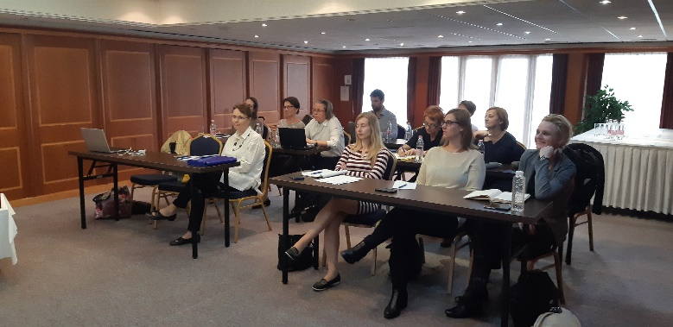
Európai Uniós Tájékoztatók Országos Találkozója 2018. november 7-8., Hévíz

Slide 22
Köszönöm a figyelmet!
Bognárné dr. Lovász Katalin
ELTE Savaria Egyetemi Központ
bognarne.lovasz.katalin@sek.elte.hu

